Slide 2
بهبود مرز فعال خودنسبی در ناحیه‌بندی تصاویر پزشکی
ارائه دهنده:
مهدی سعادتمند طرزجان
حسن قاسمیان
اسفند 1387

Slide 3
ناحیه‌بندی تصاویر پزشکی
کاربردها
مطالعه ساختارهای آناتومی
تشخیص بیماری‌ها
آسیب‌شناسی
جراحی مبتنی بر کامپیوتر
سیستم‌های ذخیره‌سازی و تبادل تصاویر پزشکی (PACS)
...

Slide 4
ناحیه‌بندی تصاویر پزشکی (ادامه)
دشواری‌ها
تنوع و پیچیدگی شکل بافت
قدرت تفکیک نسبتا پایین تصاویر
نویز
اعوجاجات مربوط به نمونه‌برداری
...

Slide 5
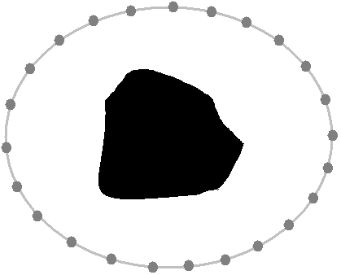
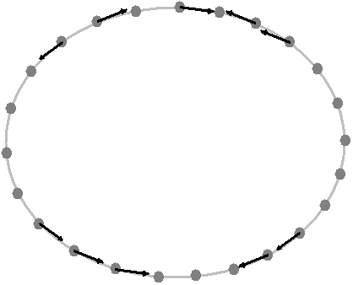
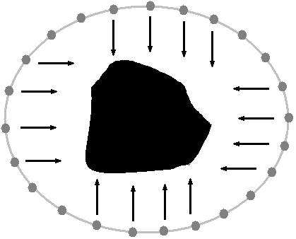
مرز فعال پارامتری
تعریف
مرزی پارامتری که قادر است تحت تأثیر نیروهای داخلی و خارجی به سمت ویژگی مطلوب در تصویر (معمولا لبه‌ها) حرکت کند.
تابعی انرژی
معادله اویلر
معادله تعادل نیروها
گرادیان نزولی

Slide 6
مرز فعال پارامتری (ادامه)
مشکلات
دامنه جذب محدود
دشواری در بازسازی فرورفتگی‌ها
دشواری در استخراج مرزهای ضعیف خصوصا وقتی در نزدیکی مرزی قویتر باشند.
...

Slide 7
مرز فعال خودنسبی
هدف
ارائه یک مرز فعال جدید فاقد اشکالات متداول در سایر روش‌ها، مناسب برای ناحیه بندی تصاویر پزشکی و مقاوم در برابر نویز
روش پیشنهادی
ترکیب سیستم نگاشت خودنسبی و تبدیل موجک به منظور تولید یک میدان نیروی خارجی مناسب برای مرزهای فعال

Slide 8
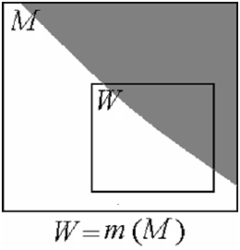
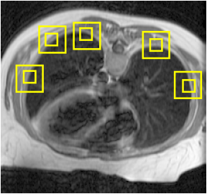
مرز فعال خودنسبی (ادامه) - سیستم نگاشت خودنسبی
کاربردهای متداول
تشخیص لبه
کدگذاری تصاویر فراکتالی
استخراج مرز
ناحیه‌بندی تصاویر
نگاشت خودنسبی
مرکز ناحیه M
مرکز ناحیه W
بردار جابجایی
استخراج سیستم نگاشت خودنسبی
تخصیص ناحیه
الگوریتم تطبیق ناحیه

Slide 9
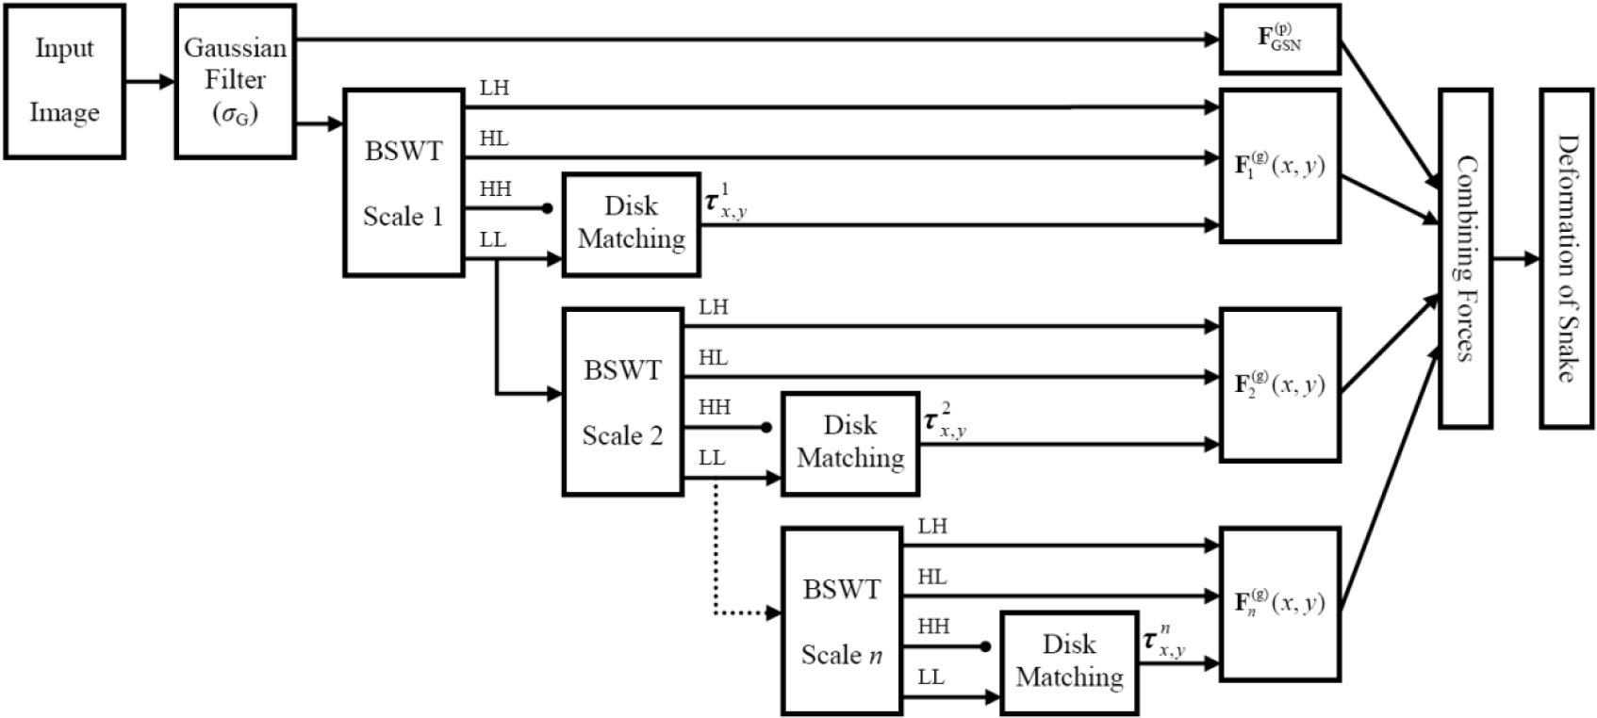
مرز فعال خودنسبی (ادامه) - مراحل مختلف
زیرنیروهای خودنسبی در هر مقیاس
نرم نمودن تصویر
ترکیب زیرنیروها
محاسبه ضرایب موجک
تکامل مرز فعال
نگاشت خودنسبی در هر مقیاس

Slide 10
مرز فعال خودنسبی (ادامه) - محاسبه ضرایب موجک
σ_{G}
نرم نمودن تصویر
محاسبه ضرایب موجک در n مقیاس متوالی
موجک‌های اسپیلاین متعامد (Biorthogonal Spline Wavelets)
فشردگی
تقارن
بازسازی دقیق با استفاده از فیلترهای FIR

Slide 11
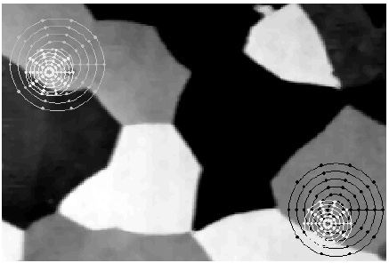
مرز فعال خودنسبی (ادامه) - نگاشت‌های خودنسبی
در هر مقیاس موجک، یک نگاشت خودنسبی برای هر پیکسل
استفاده از نواحی دیسکی به دلیل تقارن در همه جهات

Slide 12
مرز فعال خودنسبی (ادامه) - زیرنیروها
در هر مقیاس موجک، محاسبه یک زیرنیرو برای هر پیکسل
جهت زیرنیروی خودنسبی همان جهت بردار انتقال τ
تعیین دامنه زیرنیروی خودنسبی بر اساس اندازه ضرایب موجک

Slide 13
مرز فعال خودنسبی (ادامه) - ترکیب زیرنیروها
زیرنیروهای مقیاس‌های پایین‌تر جزئیات مرز را در بر می‌گیرند.
زیرنیروهای مقیاس‌های بالاتر شامل اطلاعات کلی مربوط به شکل شی هدف می‌باشند.
زیرنیروهای مقیاس-بالا برای حرکت مرز فعال از فاصله دور به سمت مرز شی
زیرنیروهای مقیاس-پایین برای تطبیق دقیق مرز فعال بر مرز شی
با الهام از الگوریتم تفکیک Mallat

Slide 14
مرز فعال خودنسبی (ادامه) - تکامل مرز فعال
استفاده از میدان نیروی خودنسبی به عنوان نیروی خارجی
تکامل بر اساس فرمولبندی نیروی دینامیکی
تعداد مقیاس‌های موجک
کنترل محدود جذب نیروها با استفاده از تعداد مقیاس‌های موجک

Slide 15
مرز فعال خودنسبی (ادامه) - پیاده‌سازی پویا
پیاده‌سازی ایستان و پویا
حجم محاسباتی مرز فعال خودنسبی (استاتیک) بالا است.
قابلیت محاسبه نیروهای خودنسبی برای هر پیکسل مستقل از دیگر پیکسل‌ها
پیاده‌سازی پویا: محاسبه نیروهای خودنسبی تنها برای پیکسل‌های روی مرز فعلی
36 ثانیه
19 ثانیه
پویا ایستان
S-SAS
D-SAS

Slide 16
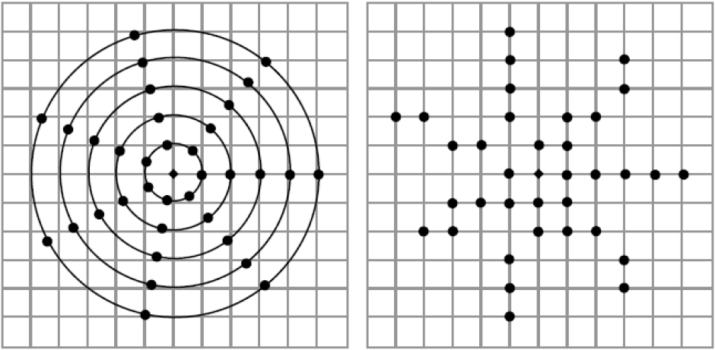
مرز فعال خودنسبی (ادامه) - پیاده‌سازی بهینه
دلیل اصلی افزایش حجم محاسباتی: محاسبه معیار شباهت خودنسبی خطی بر روی ناحیه دیسکی شکل غیرخطی
استفاده از درونیابی دوخطی
پیاده‌سازی بهینه: تخمین ناحیه دیسکی با استفاده از درونیابی نزدیکترین همسایه
ES-SAS, ED-SAS

Slide 17
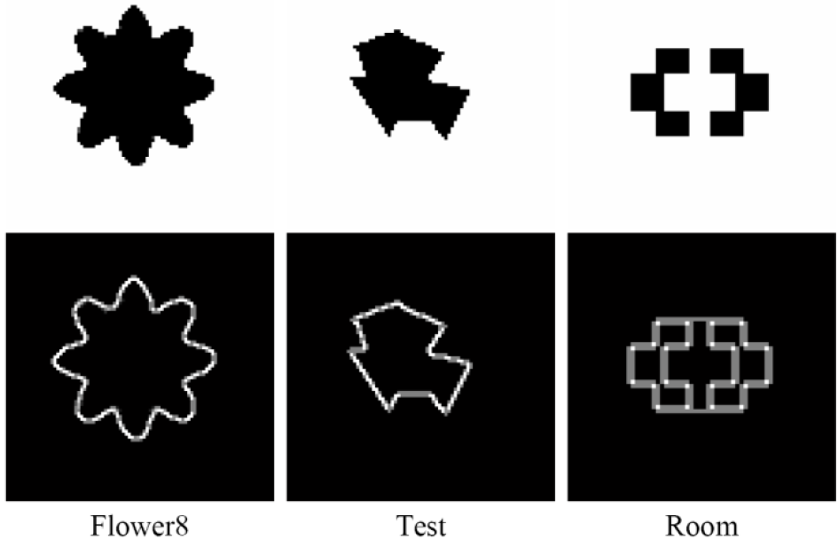
نتایج تجربی
تصاویر محک مصنوعی

Slide 18
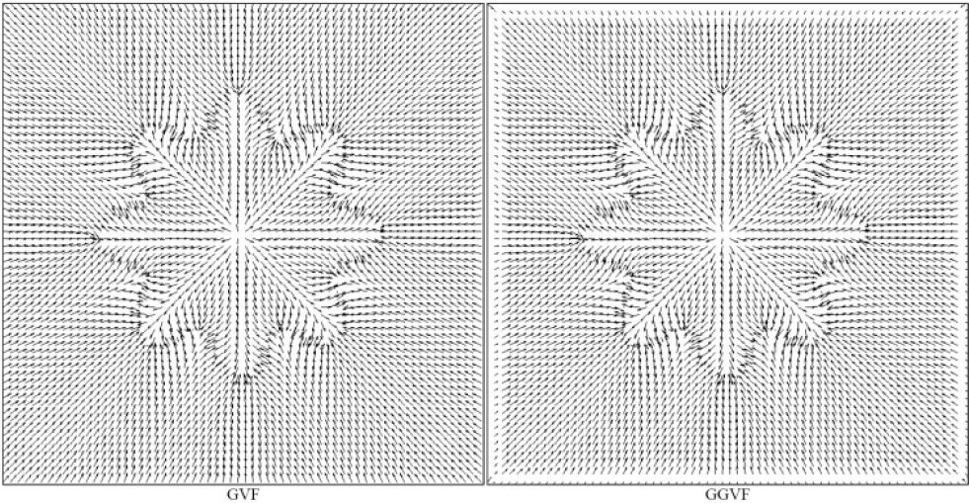
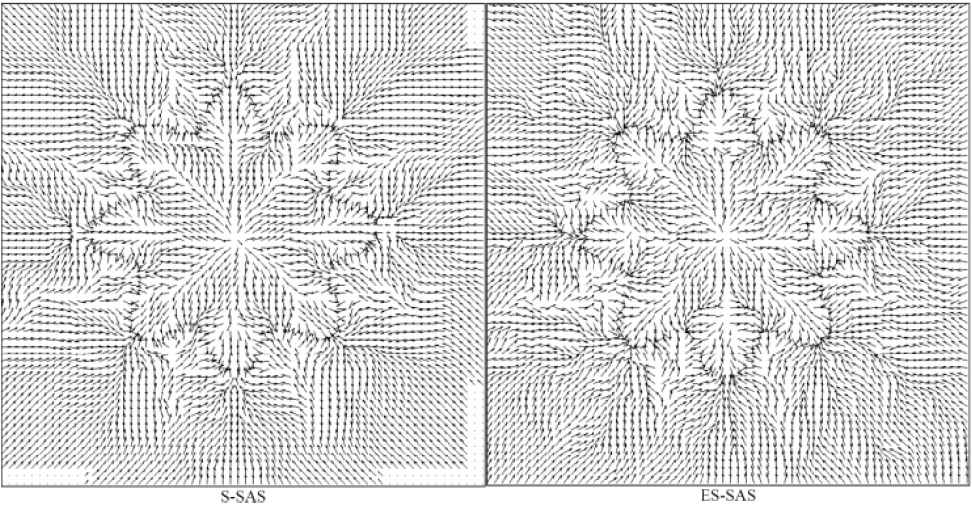
نتایج تجربی (ادامه) - تصاویر مصنوعی
میدان‌های نیرو
دامنه جذب وسیع
شکل هارمونیک با فرورفتگی‌ها و برآمدگی‌های زیاد

Slide 19
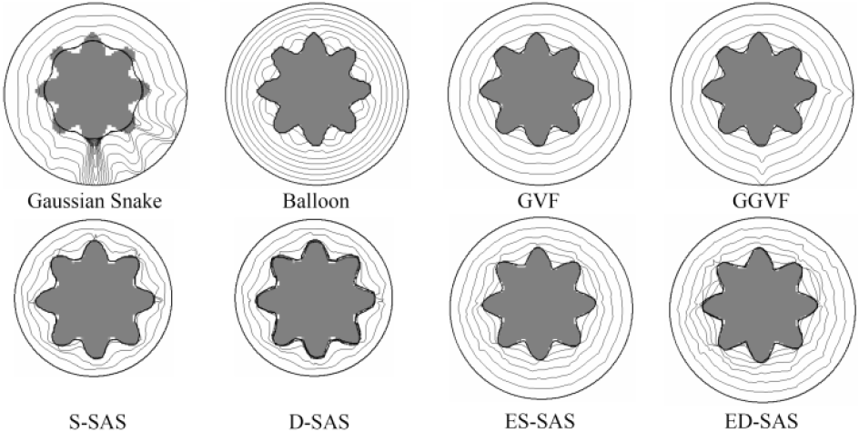
نتایج تجربی (ادامه) - تصاویر مصنوعی
بازسازی فرآمدگی‌ها و فرورفتگی‌های مرز

Slide 20
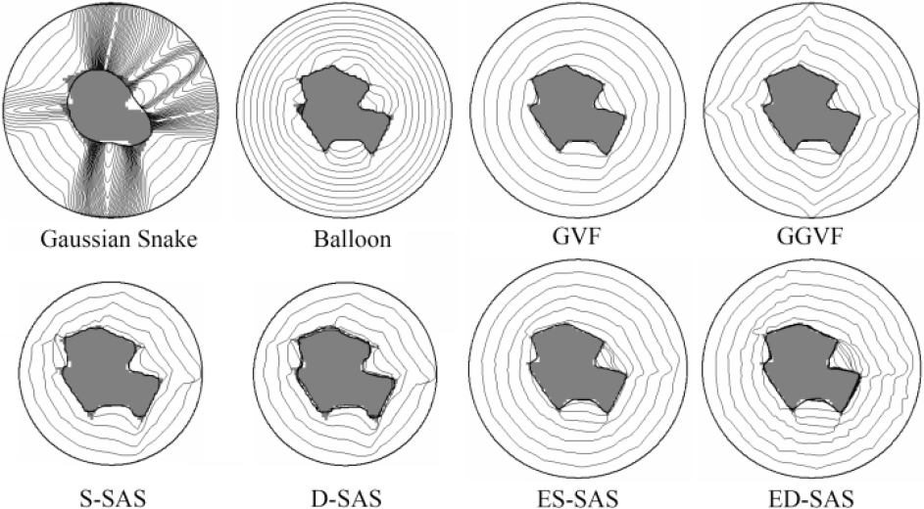
نتایج تجربی (ادامه) - تصاویر مصنوعی
عملکرد مناسب در تطبیق بر گوشه‌ها

Slide 21
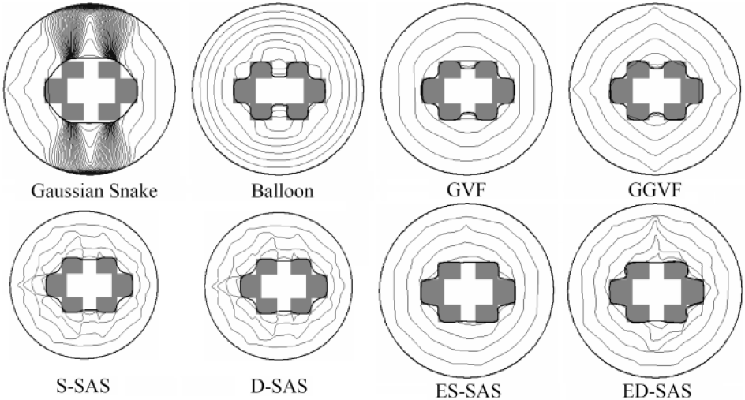
نتایج تجربی (ادامه) - تصاویر مصنوعی
بازسازی گسستگی‌های مرز

Slide 22
نتایج تجربی (ادامه) - تصاویر مصنوعی
زمان محاسباتی

Slide 23
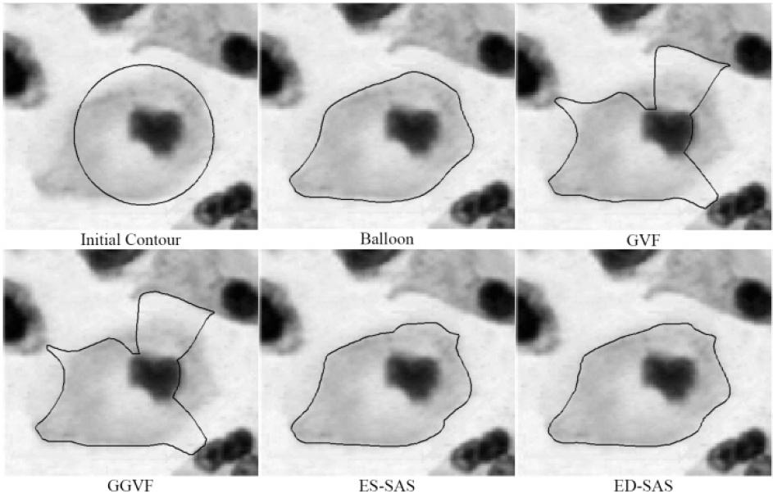
نتایج تجربی (ادامه) - تصاویر پزشکی
تصویر سلول

Slide 24
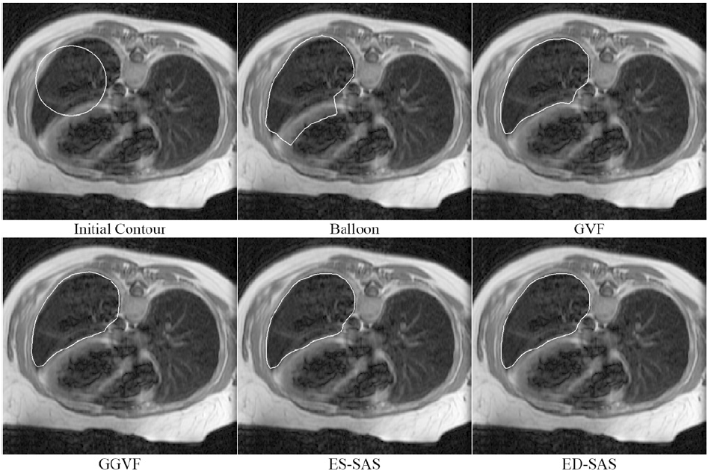
نتایج تجربی (ادامه) - تصاویر پزشکی
تصویر MR سینه انسان

Slide 25
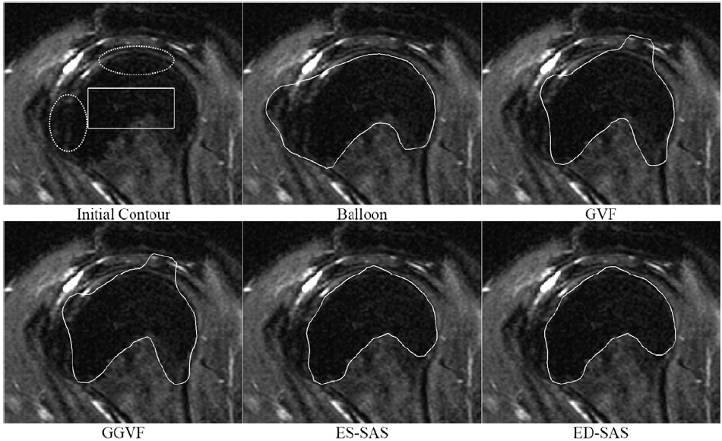
نتایج تجربی (ادامه) - تصاویر پزشکی
تصویر MR از مقطع ساژیتال شانه انسان

Slide 26
بررسی پایداری مرز فعال خودنسبی در برابر نویز و اهمیت آن در ناحیه‌بندی تصاویر پزشکی
ارائه دهنده:
مهدی سعادتمند طرزجان
حسن قاسمیان
اسفند 1387

Slide 27
پایداری در برابر نویز
تصویر محک
در هر مرحله تصویر محک با نویز گوسی تخریب می‌شود.
شدت نویز مرحله به مرحله افزایش می‌یابد.
نسبت سیگنال به نویز
سطح نویز
خطای تطبیق: برای هر نقطه از مرز، عبارت است از فاصله آن نقطه تا نزدیکترین نقطه از مرز مطلوب.
معیارهای ارزیابی: متوسط و ماکزیمم خطای تطبیق
m_{e}
µ_{e}

Slide 28
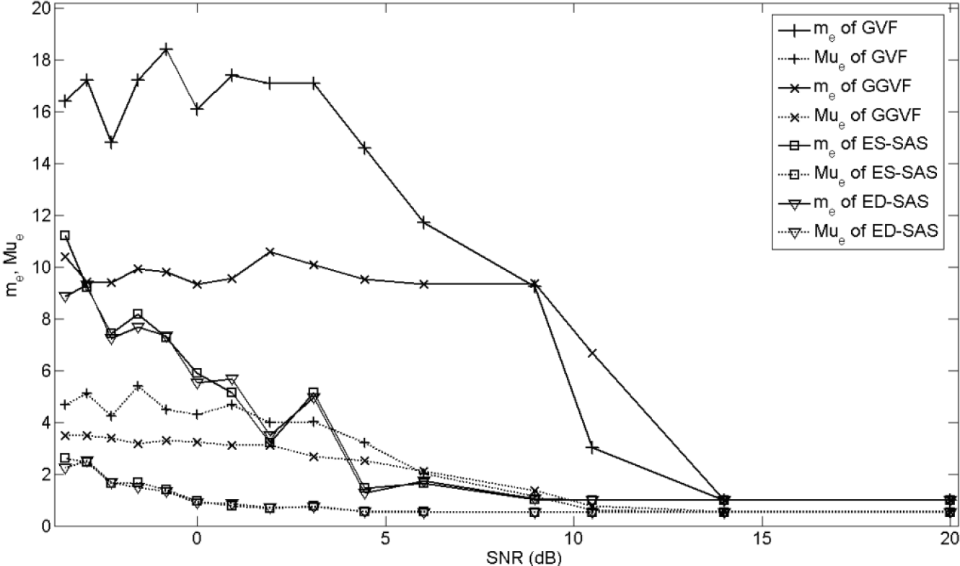
پایداری در برابر نویز (ادامه)
تغییر سطح نویز از 10% (20 dB) تا 150% (-3.52dB)
5 تکرار در هر سطح نویز برای هر الگوریتم
Level = 60%
Level = 20%
Level = 150%

Slide 29
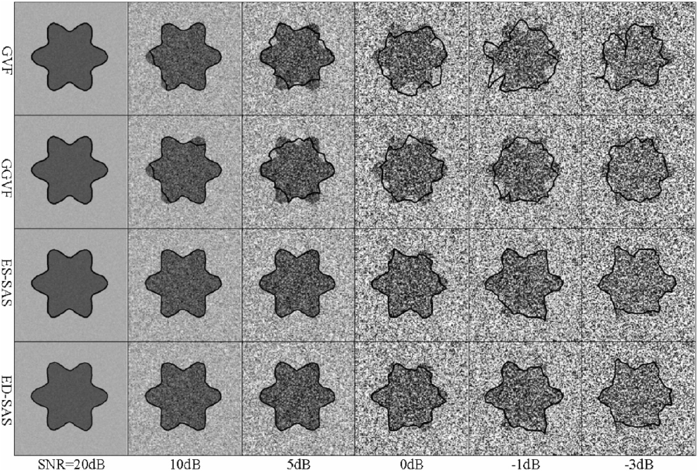
پایداری در برابر نویز (ادامه)

Slide 30
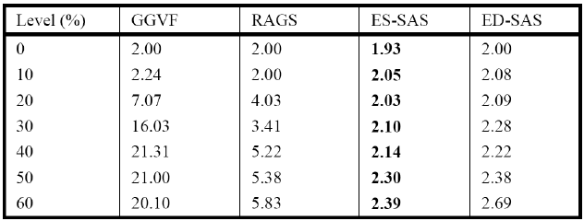
پایداری در برابر نویز (ادامه)
مقایسه با یک الگوریتم مرز فعال مبتنی بر ناحیه
Region Aided Geometric Snake (RAGS)

Slide 31
پایداری در برابر نویز (ادامه)
دلایل پایداری مناسب الگوریتم پیشنهادی در برابر نویز
محاسبه نیروها براساس کمینه‌سازی یک معیار شباهت مبتنی بر ناحیه (اطلاعات باند پایین)
برای محاسبه جهت زیرنیروهای خودنسبی تنها ضرایب باند پایین موجک (ماتریس LL) مورد استفاده قرار می‌گیرد.
در مقیاس تصویر تنها نیروهای گوسی که به اندازه کافی بزرگ باشند در ترکیب زیرنیروهای خودنسبی شرکت می‌کنند.

Slide 32
نتایج تجربی - تصاویر مصنوعی
وجود لبه‌های قوی در مجاورت مرز مطلوب بیرونی
نرم شدن بخشی از لبه‌های مرز مطلوب
تخریب توسط نویز فلفل-نمکی
Weak Edge Leakage

Slide 33
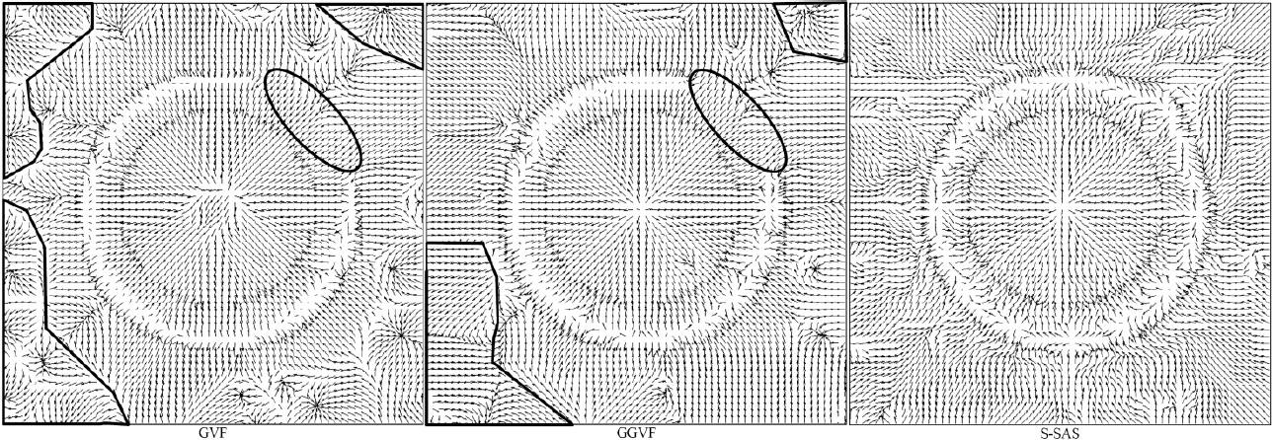
نتایج تجربی (ادامه) - تصاویر مصنوعی
تفکیک میدان نیرو به نواحی همگرایی غلط تحت تأثیر نویز
نفوذ نیروهای GVF و GGVF از محل لبه‌های ضعیف به داخل دیسک بیرونی
دلیل: نیروهای GVF و GGVF در قالب انتشار لاپلاسی نیروهای گرادیانی محاسبه می‌گردند.

Slide 34
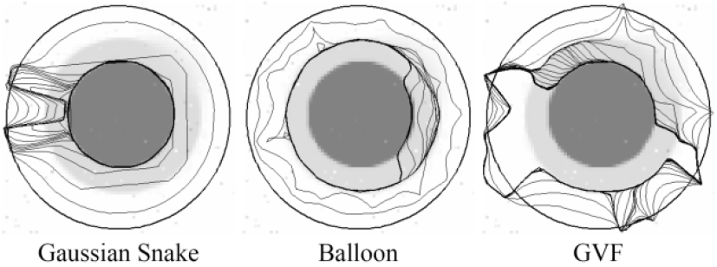
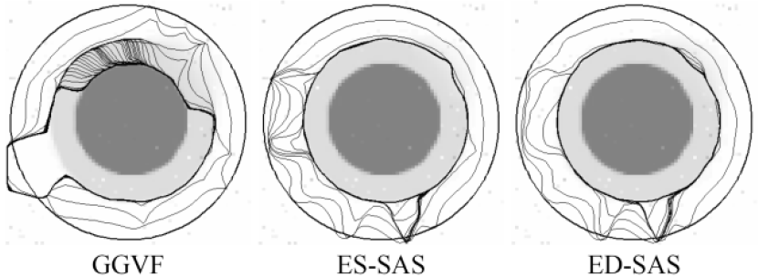
نتایج تجربی (ادامه) - تصاویر مصنوعی

Slide 35
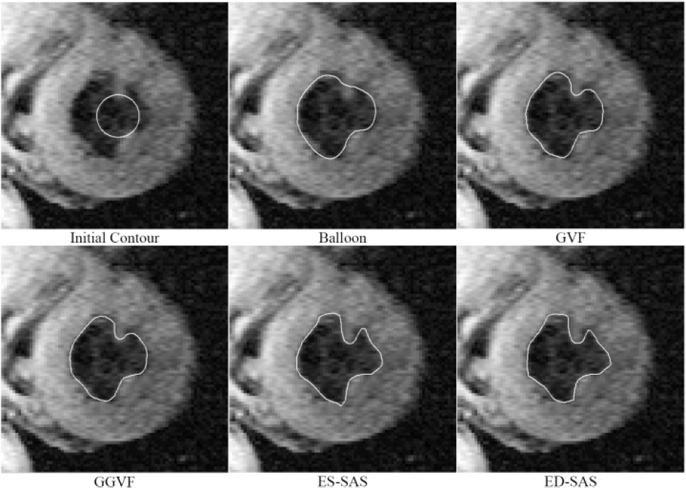
نتایج تجربی (ادامه) - تصاویر پزشکی
تصویر MR قلبی
ارائه پاسخ بهتر توسط مرز فعال خودنسبی
حداقل انحراف معیار در GVF و GGVF :
حداقل انحراف معیار مرز فعال خودنسبی:
نتیجه: کاهش انخراف معیار فیلتر نرم کننده گوسی در مرز فعال خودنسبی سبب بهبود عملکرد آن در استخراج جزئیات مرز بطن چپ شده است.

Slide 36
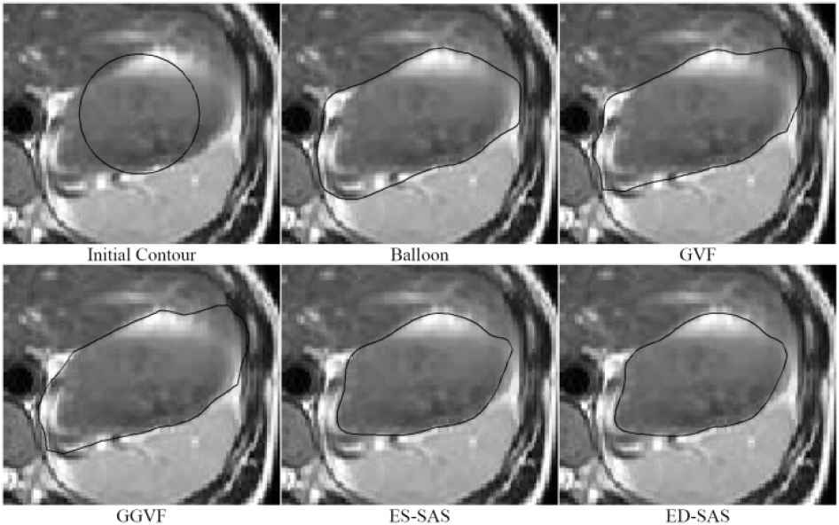
نتایج تجربی (ادامه) - تصاویر پزشکی
تصویر MR کبد
عدم روشنایی یکنواخت
نرم شده لبه‌های بالا-راست

Slide 37
نتایج تجربی (ادامه)
زمان محاسباتی

Slide 38
نتایج تجربی (ادامه)
ویژگی‌های مرز فعال خودنسبی در ناحیه‌بندی تصاویر پزشکی
پایداری مناسب در برابر نویز
دامنه جذب وسیع
بازسازی گسستگی‌ها و فرورفتگی‌های مرز
استخراج مرزهای ضعیف شی مورد نظر حتی در مجاورت لبه‌های قویتر
قابلیت پیاده‌سازی پویا
سرعت پردازش مناسب (ED-SAS)
...

Slide 39
با تشکر از توجه شما

